Slide 1
Scoutskamp 2025
Infovergadering ouders, kapoenen, welpen, jv’s en givers
27/04/2025

Slide 2
Scoutskamp: WAT?
Afsluiter van een geweldig scoutsjaar
Groepskamp: iedereen samen
Donderdag 21 juli tot en met zondag 31 juli
➔ voor welpen, jonggivers en givers
➔ 10 nachten
Donderdag 21 juli tot dinsdag 26 juli
➔ voor kapoenen
➔ 5 nachten

Slide 3
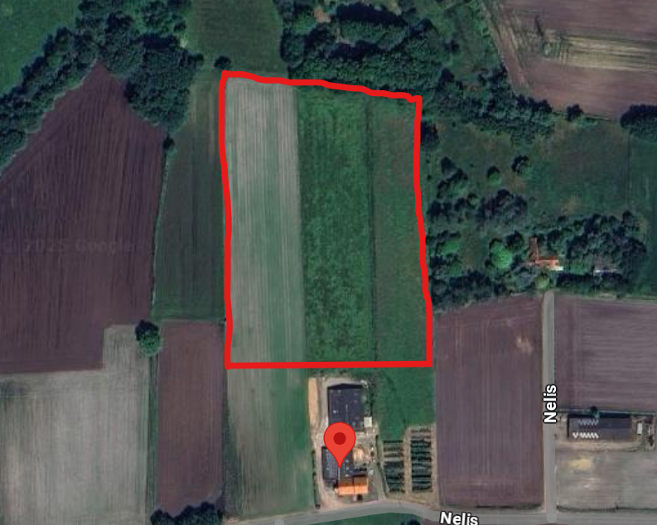
Scoutskamp: WAAR?
Nelis 5, 2440 Geel
45 km
c.a. 50 min rijden
Notes:
Moet nog worden aangepast!

Slide 4
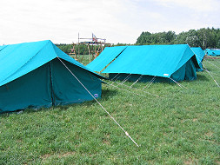
Scoutskamp: SLAPEN
Alle leden slapen in tenten
Leden: in patrouilletenten (6/8 personen)
Kapoenen + welpen: moeten op VELDBED slapen

Slide 5
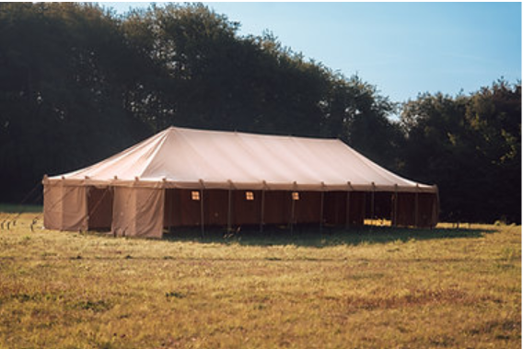
Scoutskamp: Grote tent
Buitenkamp: geen gebouw aanwezig
Reftertent: eeltplek/schuilplaats voor kapoenen en welpen
Kooktent: kook- en voorraadplaats voor de kookouders

Slide 6
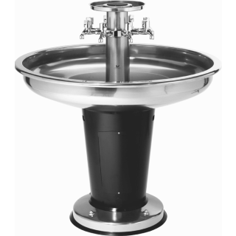
Scoutskamp: TOILET + WASSEN
HUDO’s
Afscherming wordt gesjord door leiding op voorkamp
Wastrog voor handen wassen + tandenpoetsen

Slide 7
Scoutskamp: ETEN
Kookouders voorzien heerlijke maaltijden
8u30: ontbijt
12u30: Warme maaltijd
(soep + hoofdgerecht)
16u: 4-uurtje (appel, koek, ijsje)
18u30: Broodmaaltijd + extra
voor slapen gaan: avondversnapering

Slide 8
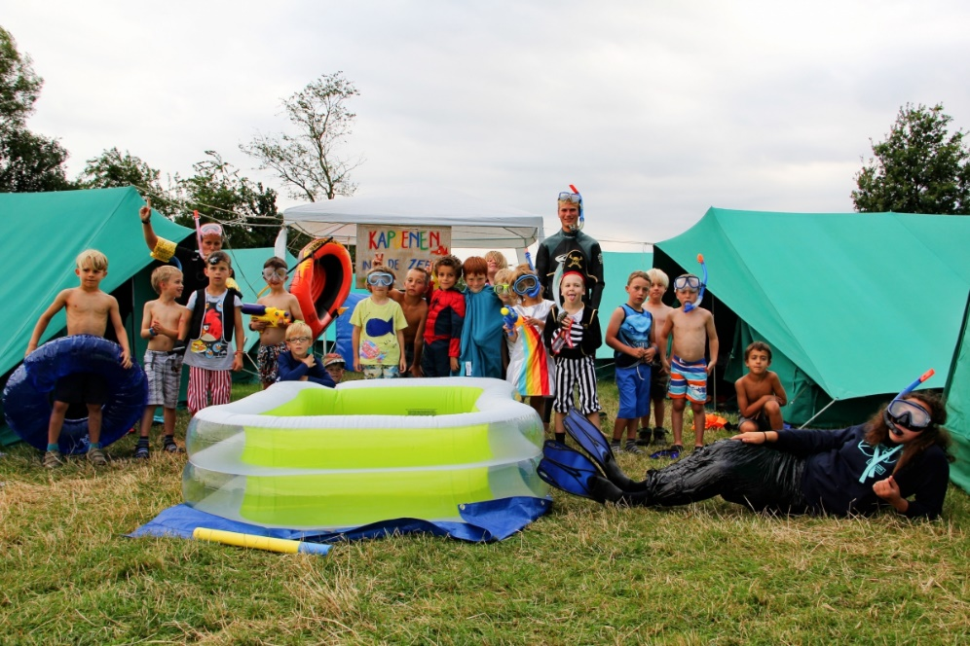
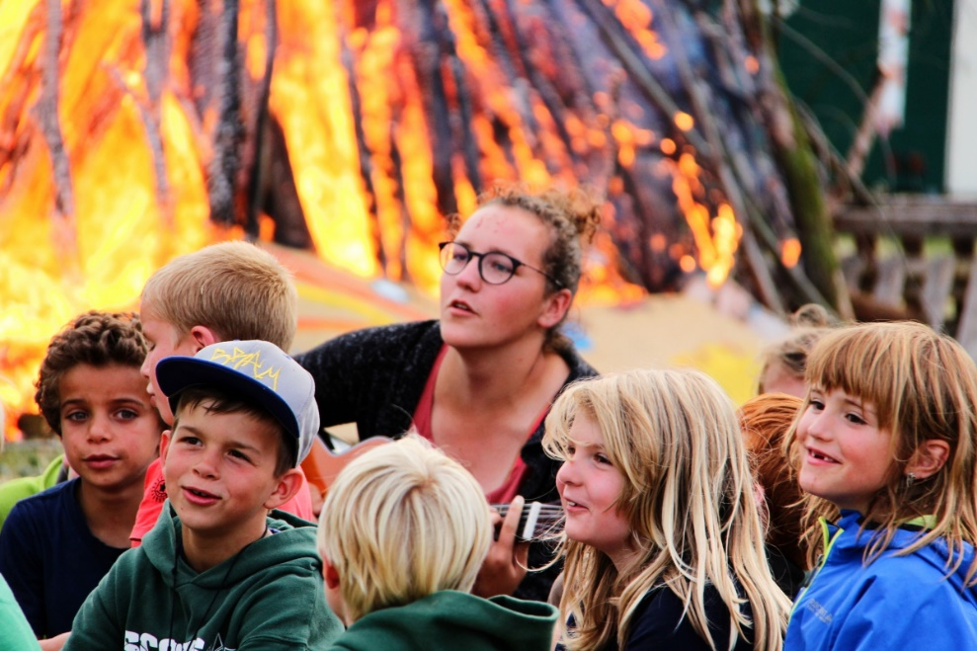
Scoutskamp: TAKKEN
Elke tak heeft eigen kampthema
Verzinnen rond dit thema spelletjes, tochten, verhaaltjes
Breng zeker verkleedkleren mee in dit thema
Kijk in kampskoeteke voor extra benodigdheden per tak

Slide 9
Scoutskamp: Vervoer
21 juli : Start kamp voor iedereen
ouders brengen kinderen zelf naar kampterrein
givers vertrekken dezelfde ochtend met de fiets
26 juli om 13 u : Einde kamp voor kapoenen
kapoenen worden opgehaald op kampterrein door ouders
31 juli: Einde scoutskamp
Leden en leiding gaan samen terug naar de scouts.
Camion uitladen: altijd helpende handen welkom !

Slide 10
VALIES TIPS:
Steek alles in plastic zakjes (zo blijven de kleren zeker droog)
Zak voor broeken, zak voor ondergoed, zak voor sokken
voor de kleinste: zakjes per dag met onderbroek, hemdje, t-shirt, broek en sokken
Schrijf OVERAL je NAAM op: zeker op sjaaltjes, pullen, t-shirts van de scouts!
Steek alles in 1 grote valies

Slide 11
In de valies
Slaapzak + deken
Kussen + knuffels
Voldoende kleren: broeken, sokken, ondergoed, pulls...
Zaklamp
Goede schoenen: sandalen, stapschoenen, botten
Linnenzak voor vuile was (GEEN PLASTIC)
Verkleedkleren
Pyjama (2x voor kleinste)
Eetgerief (steek dit ook in een eetzak)
...
Overal NAAM opzetten
kijk voor extra spullen zeker naar kampskoeteke van de tak en Algemeen deel

Slide 12
Inschrijving
(extra info in Algemeen deel kamp en mail groepsleiding)
Invullen: medische fiche op groepsadministratie!!!
Kampprijs:
120 euro voor kapoenen (6 dagen)
210 euro welpen, jv’s en givers (11 dagen)
Te betalen via overschrijving

Slide 13
Kampskoeteke
Verschijnt binnenkort in je mailbox en op de site
Alle belangrijke info staat hier in
Lees het Algemeen deel en het takdeel goed!!

Slide 14
Wij hebben er al zin in!

